Slide 1
円とおうぎ形
１ 円の性質
本時の目標
円の性質と、円と直線の関係を理解する。
円の接線の作図をすることができる。

Slide 2
ノートに半径３㎝の円をかきなさい。
円O
半径
円周
Ｃ
O
中心角
∠ＣＯＤ
ＣＤに対する
中心角
Ａ
弦ＡＢ
Ｄ
弧ＡＢ
Ｂ
ＡＢ

Slide 3
ノートに半径３㎝の円をかきなさい。
円の中心を通る弦
直径
Ａ
O
Ｂ
ＡＢに対する中心角は
１８０°

Slide 4
円 線対称・点対称な図形
接する
O
Ｐ
Ｑ
接線
ℓ
Ａ
接点

Slide 5
円の接線の性質
円の接線は、その接点を通る半径に垂直
O
Ｐ
Ｑ
ℓ
接線
Ａ
接点

Slide 6
円の接線の作図

Slide 7
下の円Ｏで、点Ａが接点となるように、
この円の接線を作図しなさい。
A
O

Slide 8
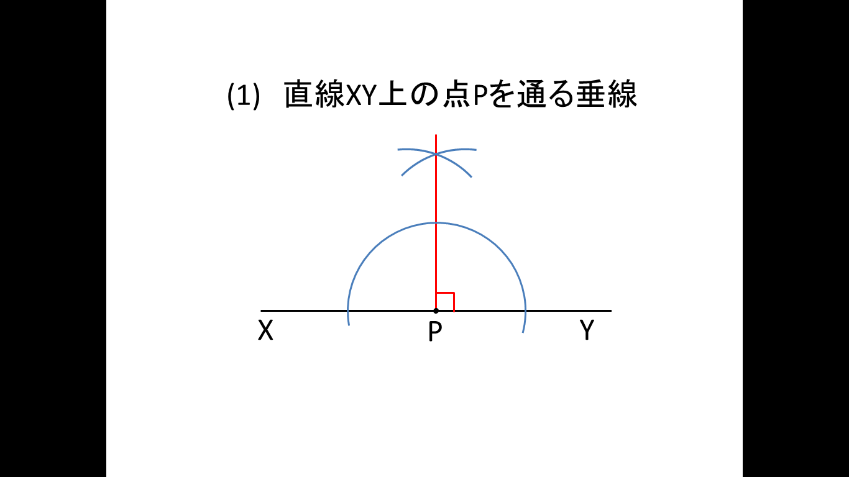
円の接線の性質
円の接線は、その接点を通る半径に垂直である。
半直線ＯＡ上の点Ａを通り、ＯＡに垂直な垂線を作図すればよい。
A
O

Slide 9
円の接線の性質
円の接線は、その接点を通る半径に垂直である。
A
O

Slide 10
円の接線の性質
円の接線は、その接点を通る半径に垂直である。
A
O

Slide 11
円の接線の性質
円の接線は、その接点を通る半径に垂直である。
A
O
点Aを通り、円O
に接する接線

Slide 12
下の円Ｏで、点Ａが接点となるように、
この円の接線を作図しなさい。
A
O

